Slide 1
Усні вправи
Знайти область визначення функції:
Усі числа, крім х=0,5
D(y)=(-∞;0,5) (0,5;+ ∞)
Усі числа, крім х=1 та х=-1
D(y)=(-∞;-1) (-1;1) (1;+ ∞)
Усі числа, крім х=1
D(y)=(-∞;1) (1;+ ∞)

Slide 2
Функцію задано формулою
Якого значення набуває функція, якщо аргумент дорівнює 6?
при якому значенні аргументу значення функції дорівнює ?
у=1
х=12

Slide 3
Чи проходить графік функції у= через точки:
А(-1;1)
В(5; )
С( ; -4)
D( ; 3) ?

Slide 4
Визначте знак виразу:
(-3)¹⁰ ;
(-х – 1)²;
- х² – 1.

Slide 5
Як називається функція ?
Опишіть властивості функції.
Обернена пропорційність
Область визначення {x | x ≠ 0}
Область значень {у | у ≠ 0}
Графік – гіпербола
Нулів функції не існує

Slide 6
Який вигляд має графік при k>0
у
х

Slide 7
Який вигляд має графік при k<0
у
х

Slide 8
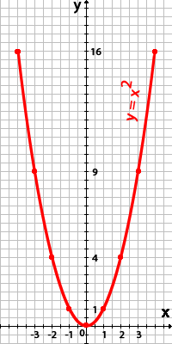
Тема уроку: Функція у=х² та її графік
x | -4 | -3 | -2 | -1 | 0 | 1 | 2 | 3 | 4
y | 16 | 9 | 4 | 1 | 0 | 1 | 4 | 9 | 16

Slide 9
Графік - парабола
у
вітка параболи
вітка параболи
х
вершина параболи -точка (0;0)

Slide 10
Властивості функції
Область визначення D(y)=R
Область значень Е(у)=[0;+∞)
Графік – парабола
Нуль функції – це значення аргументу при якому значення функції дорівнює нулю: х=0
у
х

Slide 11
Розв'язати графічно рівняння
В одній системі координат побудувати графіки функцій у=х² і .
Знайти точки перетину графіків функцій.

Slide 12
у=х²
Х=1,5
корінь рівняння

